Slide 1
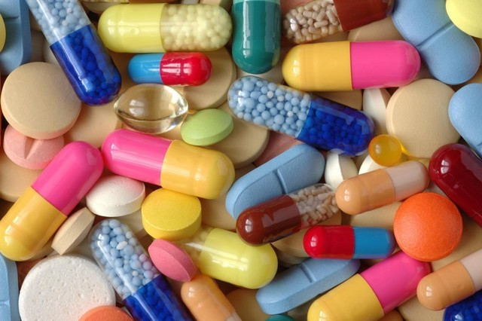
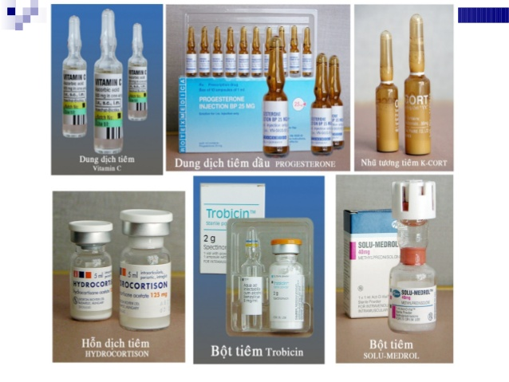
BỆNH VIỆN ĐA KHOA LỘC HÀ
TỔ DƯỢC LÂM SÀNG
KẾ HOẠCH BÀI GIẢNG
Tên bài giảng
Các đường đưa thuốc vào cơ thể
và cách sử dụng

Slide 2
A. HÀNH CHÍNH
1.Tên môn học: Dược lâm sàng
2.Tên bài: Các đường đưa thuốc vào cơ thể
và cách sử dụng
3.Bài giảng: Lý thuyết
4.Đối tượng: Các điều dưỡng, hộ sinh trong bệnh viện
Thời gian học tập: 90 phút
Số lượng học viên dự một lần giảng: 80 người
Địa điểm học tập: Hội trường Bệnh viện (Gác 3)
Họ và tên người giảng: Bs. Nguyễn Song Nhật;
Ds. Võ Thị Trâm

Slide 3
B. MỤC TIÊU
Giúp các điều dưỡng, hộ sinh:
1. Phân tích được ưu, nhược điểm của một số đường đưa thuốc thông dụng
2. Sử dụng thuốc theo các đường dùng hợp lý, an toàn.
C. TÀI LIỆU THAM KHẢO CHÍNH
1. Dược thư Quốc gia Việt Nam, (2009). Nhà xuất bản Y học.
2. Dược lâm sàng, (2011). Nhà xuất bản Y học.

Slide 4
D. NỘI DUNG
- Đường đưa thuốc vào cơ thể là yếu tố có ảnh hưởng lớn tới sự hấp thu, tác dụng của thuốc. Một số thuốc khi dùng theo các đường đưa thuốc khác nhau thì tác dụng của thuốc cũng khác nhau.
- Mỗi đường đưa thuốc đều có những ưu, nhược điểm riêng. Việc đưa thuốc đúng đường, đúng cách sẽ góp phần quan trọng vào hiệu quả và độ an toàn trong điều trị.

Slide 5
I. ĐƯA THUỐC QUA ĐƯỜNG TIÊU HÓA
Đường tiêu hóa hay còn gọi là ống tiêu hóa bao gồm miệng, thực quản, dạ dày, ruột non, ruột già, trực tràng.
1. Đặt dưới lưỡi
Vùng dưới lưỡi có hệ thống mao mạch rất phong phú nên thuận tiện cho việc hấp thu một số thuốc.
Thuốc đặt dưới lưỡi được hấp thu nhanh, thẳng vào vòng tuần hoàn chung trước khi qua gan (tránh được sự phá hủy của men chuyển hóa thuốc ở gan).
Yêu cầu về thuốc đặt dưới lưỡi: Phải rã nhanh (từ 1-2 phút), không có mùi vị khó chịu, không gây kích ứng niêm mạc miệng, lưỡi, và dùng liều nhỏ. Thường áp dụng cho nhóm thuốc tim mạch (glyceryl trinitrat; adalat); một số hormone sinh dục (estrogen, progesterone) và các thuốc khác như alphachymotrypsin

Slide 6
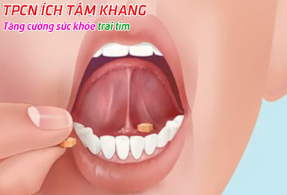
Nhược điểm: Khi đặt thuốc thường gây phản xạ tiết nước bọt kèm theo phản xạ nuốt, làm cho một lượng thuốc bị mất đi do trôi xuống dạ dày và ruột; vì vậy khi dùng viên ngậm phải hạn chế phản xạ nuốt.
Cách dùng
Co lưỡi lên vòm miệng trên. Đặt thuốc vào dưới, rồi hạ lưỡi xuống. Nếu viên thuốc to, khô, khó rã thì có thể thấm nước, rồi cứ để viên thuốc tự rã ra dưới lưỡi.

Slide 7
2. Đặt trực tràng
Trực tràng (còn gọi là ruột thẳng) là đoạn cuối cùng của ống tiêu hóa, thông ra ngoài.
Thuốc đặt trực tràng có ở dạng viên đạn. Dưới tác dụng của thân nhiệt, thuốc đạn giải phóng dược chất nhanh, sau khi hòa tan được hấp thu vào tĩnh mạch trực tràng đi về tĩnh mạch chủ, phần lớn (50-70%) thuốc không qua tĩnh mạch cửa gan sau khi hấp thu nên tránh được sự phân hủy tại gan, ngoài ra tránh được tác động của dịch vị và hệ men của đường tiêu hóa so với dùng dưới dạng uống.
Thuốc đạn thích hợp cho trường hợp sốt cao, trẻ nhỏ.., hoặc không uống được (tắc ruột, nôn nhiều, hôn mê); thuận tiện với những thuốc có mùi vị khó chịu, dễ gây buồn nôn, những chất kích ứng đường tiêu hóa mạnh (cloral hydrat)

Slide 8
Nhược điểm của thuốc đạn là sinh khả dụng thất thường vì quá trình hấp thu phụ thuốc nhiều yếu tố như bản chất của dược chất và tá dược, kỹ thuật bào chế, sinh lý trực tràng trong thời gian bị bệnh.
Dạng bào chế thường là viên đạn dễ chảy ở nhiệt độ cao nên khó bảo quản, đặc biệt ở khí hậu nóng như ở nước ta trong điều kiện không có tủ lạnh.
Một số thuốc thường đặt
- Thuốc hạ sốt: paracetamol.
-Thuốc kháng viêm non-steroid: diclophenac, ketoprofene… điều trị các bệnh lý thấp khớp. Dạng thuốc này thích hợp cho người bị viêm loét dạ dày tá tràng, không thể uống thuốc kháng viêm non-steroid.

Slide 9
Một số thuốc thường đặt
- Thuốc trị táo bón trong thành phần có chứa glycerin (có tác dụng làm mềm phân) hay bisacodyl (giúp kích thích nhu động ruột). Thuốc đặt này chỉ nên sử dụng trong thời gian ngắn, nếu không sẽ gây tác hại đến nhu động ruột.
- Thuốc trị bệnh trĩ trong thành phần thường có chứa các chất kháng viêm corticosteroid (hydrocortisone) và các chất co mạch.
- Thuốc chống co giật, an thần: cloralhydrat, diazepam..
- Ngoài ra còn có thuốc đặt hậu môn trị ho, bổ sung nội tiết tố….

Slide 10
3. Đường uống
Thuốc uống là dạng thuốc dùng qua đường tiêu hóa, thường chịu một số tác động bất lợi tới sinh khả dụng như:
- Phải trải qua một bậc thang pH thay đổi quá nhiều (từ khoảng pH là 1 ở dạ dày cho đến pH là 8 ở đại tràng), trong đó nhiều dược chất chỉ bền hay chỉ được hấp thu ở một khoảng pH nhất định.
- Bị tác động bởi hệ men, hệ vi khuẩn trong đường tiêu hóa.
- Bị chuyển hóa qua gan lần đầu (đa số các thuốc sẽ bị giảm hoạt tính).
- Bị ảnh hưởng bởi thức ăn.

Slide 11
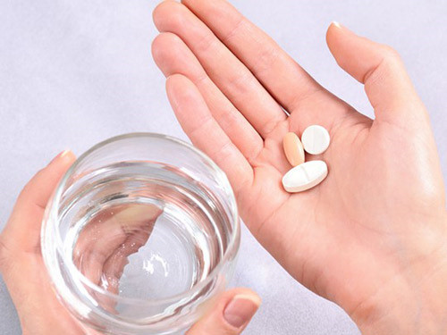
Vì vậy, cần hướng dẫn người bệnh tuân thủ đúng chế độ dùng thuốc. Cụ thể: Cần uống thuốc đúng thời điểm, tuỳ theo từng loại thuốc mà cần uống trước bữa ăn, trong bữa ăn hay sau bữa ăn hoặc uống thuốc vào buổi tối, sáng… phù hợp, để hạn chế thấp nhất các yếu tố ảnh hưởng đến tác dụng của thuốc và phát huy hiệu quả tối ưu trong điều trị.

Slide 12
II. ĐƯA THUỐC THEO ĐƯỜNG TIÊM
Thuốc tiêm là dạng dung dịch, hỗn dịch hay nhũ tương. Vì được đưa thẳng vào cơ thể, vượt qua các hàng rào bảo vệ như da, niêm mạc để đi vào máu nên thuốc tiêm cần phải vô khuẩn và đạt độ tinh khiết cao so với các dạng thuốc khác, đặc biệt thuốc tiêm đặc biệt hoặc với thuốc tiêm dùng một lần từ 15 ml trở lên phải không được có chất gây sốt.

Slide 13
Đưa thuốc theo đường tiêm
Đường tiêm là đường đưa thuốc có sinh khả dụng bảo đảm nhất, được sử dụng trong các trường hợp cấp cứu, nhiễm trùng nặng, thuốc không đáp ứng được đường uống, dược chất cần sử dụng không có dạng thuốc uống hoặc trong các trường hợp không dùng được thuốc uống (thuốc làm tổn thương niêm mạc tiêu hoá, không hấp thu được qua đường tiêu hoá, bị phá hủy bởi acid đầy, bị nôn ói, chuẩn bị mổ, người bệnh tâm thần, không hợp tác... ).

Slide 14
1.Các dung môi thường dùng:
Nước cất: Đạt tiêu chuẩn “Nước cất pha tiêm” được quy định trong Dược điển. Đây là dung môi phổ biến nhất;
Dầu: Dầu thảo mộc (dầu lạc, vừng, hướng dương,..);
Ethanol: Phối hợp với nước cất, glycerin.. để hòa tan dược chất, và một số dung môi khác.
Ngoài dược chất và dung môi, thuốc tiêm còn chứa các chất phụ đáng lưu ý khi sử dụng:
- Natri sulfit, natri metabisulfit: Là những chất phụ chống oxy hóa nhưng dễ gây sốc khi tiêm.
- Lidocain: là chất phụ để giảm đau khi tiêm bắp, rất nguy hiểm nếu đưa vào tĩnh mạch.
- Thuốc tiêm bắp có chất phụ sát khuẩn (phenol, clocresol, clobutol, thủy ngân phenyl borat, benzalkonium clorid, thiomersal…) không được đưa vào tĩnh mạch hoặc tủy sống.

Slide 15
2.Ưu điểm
- Thuốc được hấp thu trực tiếp và trọn vẹn vào máu nên có tác dụng nhanh và hiệu quả cao.
- Thuốc không qua hệ tiêu hóa nên không bị dịch tiêu hóa hoặc men gan phân hủy.
- Tiêm thuốc sẽ tránh được các tác dụng phụ của thuốc trên hệ tiêu hóa.
- Tiêm truyền tĩnh mạch cho phép thay thế nhanh chóng lượng nước, điện giải, tế bào, sinh chất bị mất đi do phẫu thuật hay tai nạn gây mất máu…

Slide 16
3.Nhược điểm:
- Đòi hỏi phải có dụng cụ thích hợp như bơm, kim tiêm, và phải tuyệt đối vô trùng, nếu không sẽ có nguy cơ bị nhiễm trùng (áp xe, nhiễm siêu vi viêm gan B, C).
- Thuốc tiêm có tác dụng nhanh và hấp thu trọn vẹn nên tuyệt đối cẩn trọng vì có thể nguy hiểm đến tính mạng nếu dược chất có nhiều độc tính.
- Dễ gây phản ứng khi cơ thể không dung nạp thuốc. Như tiêm penicillin, vitamin B1 có khi gây sốc phản vệ trầm trọng; tiêm thuốc dầu nhiều lần thường để lại nốt cứng gây đau đớn.
Do đó, chỉ dùng thuốc tiêm thay cho thuốc uống trong những trường hợp cấp cứu, bệnh nhiễm trùng nặng, bệnh nhân không thể hợp tác uống thuốc, khi dược chất cần sử dụng không có dạng thuốc uống.

Slide 17
Lưu ý:
Tiêm thuốc nguy hiểm hơn uống thuốc. Vì vậy, chỉ khi nào bác sĩ thấy cần thiết thì mới chỉ định tiêm, không nên lạm dụng thuốc tiêm và dịch truyền, vì điều này sẽ ảnh hưởng lớn tới sức khỏe, thậm chí có thể gây tử vong.

Slide 18
4. Một số cách đưa thuốc theo đường tiêm
Đường tĩnh mạch (IV)
Tiêm bắp (IM)
Tiêm dưới da (SC)
Tiêm trong da (ID)
Các đường tiêm khác: Tiêm ngoài màng cứng, tiêm vào khớp

Slide 19
4.1. Đường tĩnh mạch (IV)
Thuốc tiêm hoặc truyền qua đường tĩnh mạch có ưu điểm nổi bật là sinh khả dụng bảo đảm, tác dụng nhanh, rất cần cho các trường hợp cấp cứu.
Chỉ định:
- Những thuốc cần có tác dụng nhanh khi đưa vào cơ thể như: thuốc gây mê, gây ngủ, chống xuất huyết, trụy mạch...
- Những thuốc có tác dụng toàn thân.
- Những thuốc không được tiêm bắp hoặc tiêm dưới da (gây hoại tử các mô, gây đau, thậm chí gây mảng mục như calciclorid, uabain…) mà chỉ được tiêm tĩnh mạch.
Máu, huyết tương, dung dịch keo; đẳng trương, ưu trương cần đưa vào cơ thể bệnh nhân với khối lượng thuốc khá lớn; Các loại huyết thanh trị liệu.

Slide 20
Chống chỉ định
- Những thuốc gây kích thích mạnh hệ tim mạch như adrenalin (chỉ tiêm tĩnh mạch adrenalin trong trường hợp cấp cứu, khi không bắt được mạch, huyết áp tụt, không đo được).
- Những loại thuốc dầu: testosterone, Progesteron…

Slide 21
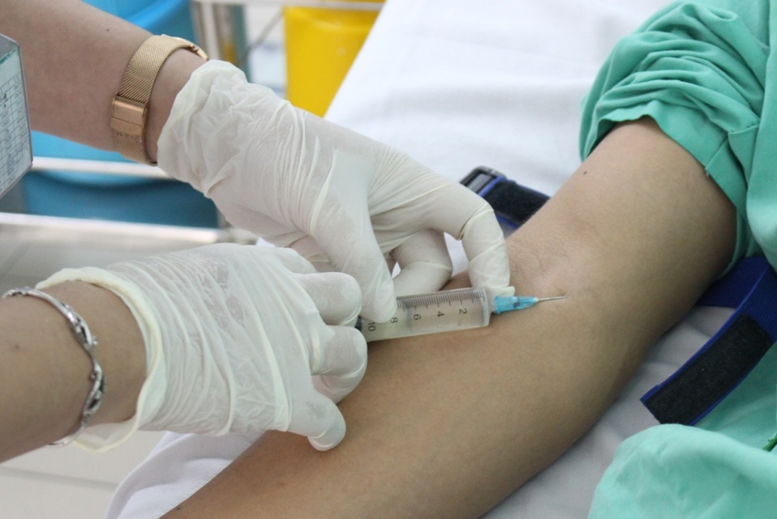
* Các cách đưa thuốc vào tĩnh mạch:
Tiêm tĩnh mạch trực tiếp
Thuốc được dùng với một lượng nhỏ dung môi
(5-10ml) và được bơm thẳng vào tĩnh mạch trong khoảng thời gian 3 - 7 phút.

Slide 22
Nhược điểm:
Người tiêm ít chú ý đến tốc độ tiêm, thường tiêm quá nhanh (< 1 phút) nên dễ dẫn đến sốc.
Ghi nhớ:
Thuốc kháng sinh nhóm aminoglycosid (amikacin, gentamicin...); thuốc Lincomycin không được tiêm tĩnh mạch trực tiếp mà chỉ tiêm bắp và truyền tĩnh mạch, dung dịch tiêm truyền cần được hoà tan đều trong một lượng lớn dung dịch natri clorid (NaCl) 0,9%.

Slide 23
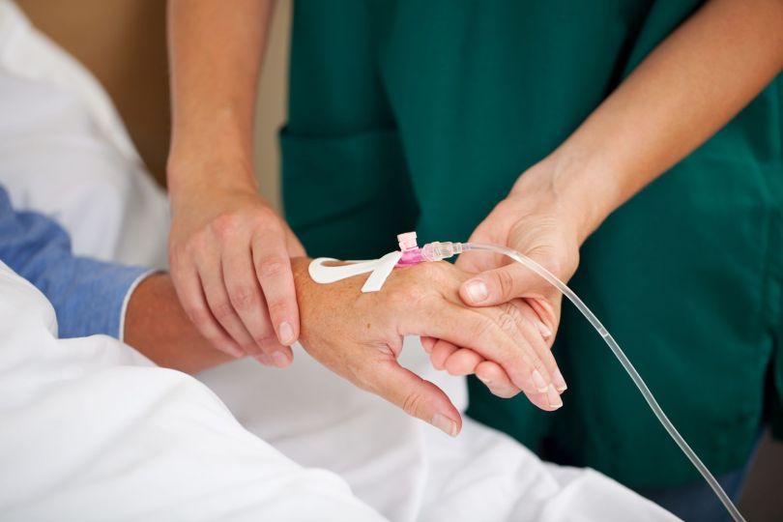
Truyền tĩnh mạch quãng ngắn
- Thuốc được pha loãng trong 50 - 200 ml dịch truyền và truyền trong khoảng thời gian 30 - 60 phút.
- Mục đích của cách dùng này nhằm tránh tác dụng quá kích ứng lên thành mạch của một số thuốc như (Gentamicin; lincomycin) dẫn đến tụt huyết áp.

Slide 24
Truyền tĩnh mạch kéo dài
- Mục đích là để duy trì nồng độ thuốc trong máu trong thời gian dài. Lượng dịch truyền dùng để pha thuốc có thể nhiều lít, tùy thuộc quãng truyền và nồng độ thuốc cần duy trì.
- Các thuốc kháng sinh hay truyền theo cách này là
benzylpenicilin, ampicilin

Slide 25
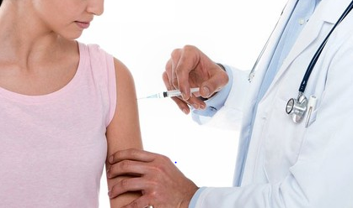
4.2. Tiêm bắp
Là cách dùng phổ biến và dễ thực hiện hơn so với các phương pháp tiêm khác. Đặc biệt, đây là đường ưu tiên cho các loại dung dịch dầu, hỗn dịch, các dạng thuốc tiêm tác dụng kéo dài.

Slide 26
*Những điểm cần lưu ý:
Không được tiêm bắp những chất có tác dụng kích ứng mạnh tổ chức hoặc gây hoại tử (calciclorid..), dung dịch ưu trương, dung dịch có pH quá acid hoặc quá kiềm.
- Trong dung môi tiêm bắp: Có một số cho thêm lidocain (0,5 - 0,8%) hoặc alcol benzylic (3%) trong các thuốc có độ kích ứng mạnh, gây đau, thì tuyệt đối không được đưa vào đường tĩnh mạch vì có thể dẫn đến ngừng tim.
- Không nên tiêm >10 ml vào một chỗ vì dễ gây áp-xe.
- Không nên sử dụng đường đưa thuốc này cho trẻ sơ sinh vì cơ bắp của trẻ nhỏ chưa phát triển đầy đủ nên sự hấp thu thuốc sẽ thất thường, lại hay gây tổn thương cơ. Với đối tượng này ưu tiên đường tiêm tĩnh mạch.
- Nếu thuốc tiêm có dung môi không phải là nước thì không được để lâu trong bơm tiêm nhựa.

Slide 27
4.3. Tiêm dưới da
- Là thủ thuật đưa một lượng dung dịch thuốc vào mô liên kết lỏng lẻo dưới da (lớp mỡ). Tiêm dưới da sẽ tác dụng chậm và kéo dài hơn so với tiêm bắp, nồng độ thuốc trong máu cũng giữ được lâu hơn. Vậy nên thường dùng để sử dụng cho những trường hợp cần kéo dài tác dụng của thuốc, như là tiêm thuốc morphin giảm đau cho bệnh nhân ung thư, tiêm insulin...
- Kỹ thuật tiêm dưới da khó hơn so với tiêm bắp, vì vậy với một số thuốc phải tiêm dưới da thường xuyên như insulin, được chế ra các loại bơm tiêm đặc biệt (dạng bút tiêm) để dễ thực hiện.

Slide 28
*Những điểm cần lưu ý:
- Không nên tiêm >1ml vào dưới da.
Không dùng cho bệnh nhân đang ở trạng thái sốc, có tổn thương mô dưới da (vùng da bị bỏng, viêm sưng..).
Thường xuyên thay đổi vị trí tiêm (như tiêm insulin) để tránh tiêu tổ chức mỡ dưới da.

Slide 29
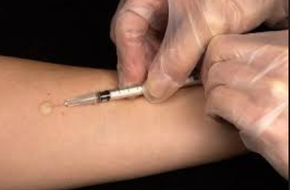
4.4. Tiêm trong da
Tiêm trong da là tiêm một lượng thuốc rất nhỏ bằng
1/10ml vào lớp thượng bì. Thuốc hấp thu theo đường
này thường chậm.
Chỉ định
Tiêm một số loại vaccin
phòng bệnh (tiêm vaccin
BCG phòng lao cho trẻ sơ sinh.
Thử phản ứng BCG để chẩn
đoán bệnh lao.
-Thử phản ứng của cơ thể đối với thuốc và các thuốc kháng sinh.

Slide 30
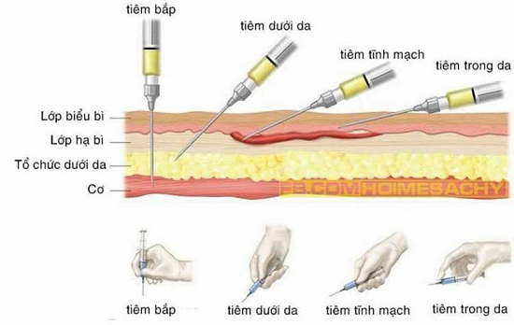

Slide 31
4.5. Các đường tiêm khác
Các cách tiêm khác ít phổ biến hơn và chỉ dùng chuyên
biệt cho một số loại thuốc.
Tiêm ngoài màng cứng
- Thường dùng trong gây tê vùng, giảm đau sau phẫu thuật hoặc điều trị đau kéo dài.
- Thuốc thường dùng là: Lidocain 0,5-2%; bupivacain 0,25-0,5%.
Chống chỉ định:
Nhiễm khuẩn toàn thân hoặc tại vùng tiêm, giảm thể tích
máu, có rối loạn dẫn truyền hoặc nhĩ thất.
Tai biến có thể gặp:
Tụt huyết áp, nhiễm khuẩn, bí tiểu tiện.

Slide 32
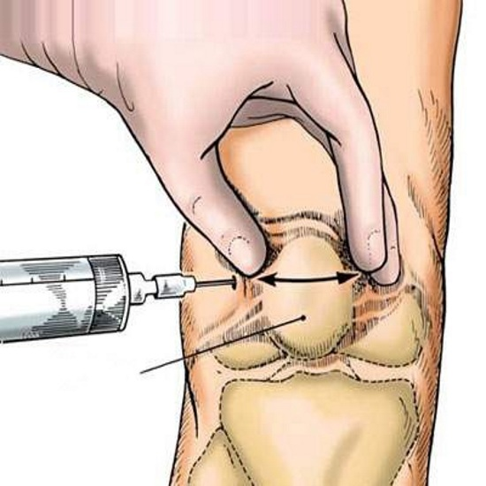
b. Tiêm vào khớp
- Thường dùng để giảm đau, chống viêm khớp.
- Thuốc thường dùng là các corticoid như:
triamcinolon acetonid; betamethason phosphate;
hydrocortisone acetat.
Chống chỉ định: Có nhiễm
khuẩn ở vùng tiêm hoặc gần
chỗ tiêm,viêm khớp do nhiễm
khuẩn.
Lưu ý: Phải tiêm trong điều
kiện tuyệt đối vô khuẩn.

Slide 33
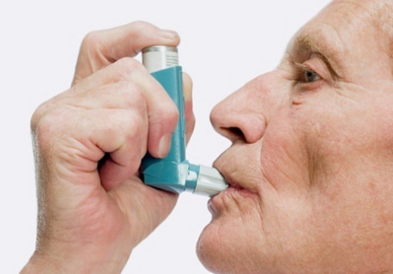
III. ĐƯA THUỐC QUA ĐƯỜNG HÔ HẤP
1. Các thuốc đưa qua đường hô hấp: dạng bào chế phổ biến là dạng phun mù. Chủ yếu được dùng qua đường hô hấp để phòng ngừa và điều trị bệnh đường hô hấp: viêm mũi,viêm họng, viêm phế quản, hen..
Ví dụ, khi dùng salbutamol
dưới dạng phun mù thì các
tiểu phân salbutamol sẽ gắn
ngay lên niêm mạc phế quản,
Làm giãn cơn co thắt phế quản,
cắt cơn hen nhanh chóng hơn
khi uống.

Slide 34
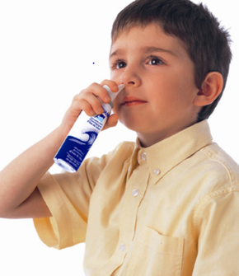
2. Khi dùng tại khoang mũi: do dược chất đạt được độ phân tán cao nên thuốc phun mù dễ phân bố đều trên niêm mạc, phát huy tác dụng nhanh và bị thanh thải chậm hơn dạng thuốc nhỏ giọt.
3. Thuốc phun mù là dạng hỗn dịch hay nhũ tương thì phải lắc kỹ trước khi dùng.

Slide 35
Ưu điểm:
- Với dạng thuốc phun mù dễ dàng tạo ra liều ổn định (ấn vào nút bấm ở van) mà không cần một dụng cụ phân liều nào khác. Thuốc luôn luôn bảo quản trong vỏ kín nên giữ được tính vô khuẩn.
- Khi dùng ngoài các hoạt chất sẽ không thấm sâu vào bên trong mà trực tiếp có tác dụng ngay tại chỗ.
- Ở một số loại, thuốc có tác dụng sâu vào bên trong (hít thuốc vào phổi) hay toàn thân (phun vào miệng mũi dưới lưỡi, thuốc đi theo mao mạch, mà không qua đường tiêu hóa).

Slide 36
Nhược điểm:
-Với dạng thuốc hít vào phổi, nếu dùng không đúng cách, thuốc sẽ không hấp thu đầy đủ, không phát huy hiệu lực. Người bệnh nên tập hít vài lần cho đến lúc dùng hít mà không thấy bụi mù (thuốc) bay lên trên bình thuốc mà đi hết vào phổi là được.
- Một số thuốc phun mù dùng tại chỗ khi dùng nhầm vào đường hô hấp có thể gây nguy hiểm chết người.

Slide 37
IV. ĐƯA THUỐC QUA DA
Bôi ngoài da, thuốc thường có tác dụng tại chỗ dùng để sát khuẩn, chống nấm, điều trị mẩn ngứa…
Một số thuốc khi bôi ngoài da cũng đạt được tác dụng toàn thân. Người ta đã ứng dụng tính chất này chế ra dạng miếng dán tại chỗ để gây tác dụng toàn thân. Ví dụ thuốc điều trị cơn đau thắt ngực Nitroglycerin, thuốc tê Lidocain….
Ngoài các đường dùng đã nêu, thuốc còn được sử dụng theo những đường khác như nhỏ mắt, nhỏ mũi…

